Slide 1
PROGRAMACIÓN I
TEORÍA – CECILIA SANZ

Slide 2
Temas
Repaso
Definición
Operaciones
Ejemplos

Slide 3
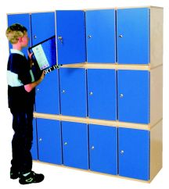

Estructura de datos-ARREGLO- Matrices
Un tipo de dato Arreglo como los que venimos viendo, pero BIDIMENSIONAL.
Se requieren dos índices para acceder al componente deseado

Slide 4
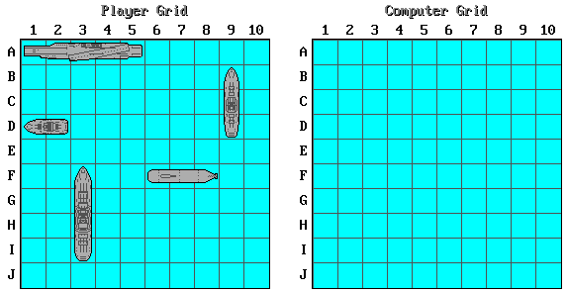
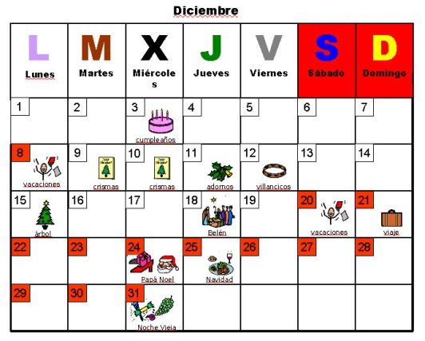
Estructura de datos-ARREGLO-Concepto
EJEMPLOS
Batalla Naval
Calendario mensual
Ciudad del robot

Slide 5
Estructura de datos-Matrices-Concepto
¿Cómo declaramos una matriz en Pascal?
TYPE MATRIZ= array [1..31,1..7 ] of integer
Tipo de elemento que almacenaré
Dim. física

Slide 6
ALGUNAS OPERACIONES CON MATRICES

Slide 7
Cargar DATOS EN UNA matriz

Slide 8
Estructura de datos-Matrices-Carga
Dimensión lógica de columnas: 3, en cambio la dimensión física de las columnas es 4
8
2
1
9
6
4
0
3
7
Cargar matriz por filas. ¿Cómo cambio para cargar por columna?
Ver en Pascal

Slide 9
SUMA DE MATRICES

Slide 10
Estructura de datos-Matrices-SUMA
+
8
2
1
1
6
1
9
6
4
8
4
5
M1
0
3
7
2
1
9
M2
9
8
2
M3
17
10
9
2
4
16

Slide 11
Estructura de datos-Matrices-Declaración
{Trabajaremos con las siguientes declaraciones para resolver diferentes problemas. Haremos primero la suma de matrices}
PROGRAM EJEMPLO;
Const
maxfil=3; maxcol=4;
Type
rangof = 0..maxfil;
rangoc = 0..maxcol;
matriz = array [1..maxfil, 1..maxcol] of integer;
Var
M1,M2,M3: matriz; DimLF1,DimLF2: rangof;
DimLC1,DimLC2: rangoc;

Slide 12
Estructura de datos-Matrices-Suma
Begin
Cargar(M1,DimLF1,DimLC1);
Cargar(M2,DimLF2,DimLC2);
{Las matrices deben tener igual número de filas y columnas}
if (DimLF1=DimLF2) and (DimLC1=DimLC2)
then Begin
Sumar(M1,M2,M3,DimLF1,DimLC1);
Imprimir(M3,DimLF1,DimLC1);
end
else writeln('Estas matrices no se pueden sumar');
end.

Slide 13
Estructura de datos-Matrices-Carga
Procedure Cargar ( var M:matriz; var DimLF: rangof; var DimLC: rangoc);
var i: rangof;
j: rangoc;
Begin
DimLF:=3; DiMLC:=3; {Hasta donde se va a cargar}
For i:=1 to DimLF do
For j:= 1 to DimLC do
readln(M[i,j]);
End;
8
2
1
9
6
4
0
3
7
Cargar matriz por filas. ¿Cómo cambio para cargar por columna?

Slide 14
Estructura de datos-Matrices- Suma
{solo se pueden sumar matrices de igual dimensión}
Procedure Sumar (M1, M2: matriz; var M3: matriz; DimF: rangof; DimC: rangoc);
var
i: rangof;
j: rangoc;
Begin
For i:=1 to DimF do
For j:= 1 to DimC do
M3[i,j] := M1[i,j] + M2[i,j];
end;

Slide 15
Estructura de datos-Matrices- Informar
Procedure Imprimir (M: matriz; dimLF: rangof; DimLC: rangoc);
var
i: rangof;
j: rangoc;
Begin
For i:=1 to DimLF do
For j:= 1 to DimLC do
writeln(M[i,j]);
End;

Slide 16
Producto de matrices

Slide 17
Estructura de datos-Matrices- Producto
Importante: la cantidad de columnas de M1 debe ser igual a la cantidad de Filas de M2
Ejemplo, si tengo una matriz llamémosla M1 de 3x4 y M2 de 4x5, M3 será de 3x5. En este ejemplo animado veremos la multiplicación de dos matrices que tienen cargadas 3 filas y 3 columnas
8
2
1
M1
9
6
4
24
28
16
21
0
3
7
0
20
3
2
0
M2
2
2
4
M3
0
1
1
Y ASÍ SEGUIRÍA CALCULANDO CADA POSICIÓN

Slide 18
Estructura de datos-Matrices- Producto
Begin
Cargar(M1,DimLF1,DimLC1);
Cargar(M2,DimLF2 ,DimLC2);
if (DimLC1=DimLF2)
then Begin
Producto(M1,M2,M3,DimLF1,DimLC1, DimC2);
Imprimir(M3,DimLF1,DimLC2);
end
else writeln('Estas matrices no se pueden multiplicar');
end.

Slide 19
Estructura de datos-Matrices- Producto
8
2
1
Procedure Producto (M1, M2: matriz; var M3: matriz; DimF: rangoF; DimC1,DimC2: rangoC);
var fil, k : rangoF; col : rangoC;
begin
for fil := 1 to DimF do
for col := 1 to DimC2 do begin
M3[fil,col] := 0;
for k := 1 to DimC1 do
M3[fil,col] := M3[fil,col] + M1 [fil,k] * M2 [k,col];
end.
9
6
4
M1
0
3
7
3
2
0
M2
2
2
4
0
1
1

Slide 20
Eliminación de una fila

Slide 21
Estructura de datos-Matrices- Eliminar fila
Supongamos que queremos hacer un proceso que reciba una nro de fila y la elimine
8
2
1
4
DimF= 2
DimF= 3
Pasa a ser una fila no accesible
9
6
4
4
DimC= 4
3
7
0
3
7
0
6
6
Fila a eliminar→Fila=2
Lo dejamos para que piensen cómo lo realizarían

Slide 22
Procedure EliminarFila ( var M: matriz; var DimF: rangoF; var DimC: rangoC; fila: rangoF; var Ok:boolean);
var k : rangoC; f : rangoF;
begin
ok:=true;
{ verifica que el índice es válido, para efectuar la operación}
if fila <DimF and fila >= 1then begin
{desplaza todas las filas una posición arriba}
for f := fila to DimF-1 do
{desplaza todas las columnas de una fila}
for k := 1 to DimC do
M[f, k] := M[f+1, k]
DimF := DimF - 1
end
else
if fila = DimF then DimF := DimF – 1
else ok:=false;
end.
8
2
1
4
9
6
4
4
3
7
0
3
7
0
6
6

Slide 23
Para pensar

Slide 24
Estructura de datos-Matrices- Ejercicios
Supongamos que queremos implementar el juego del Memotest o memoria.
Se dispone de una colección de 16 fichas que constituyen 8 pares de fichas iguales. Se colocan las fichas formando un cuadrado de 4 fichas por 4 fichas sobre un tablero.
Se pide implementar un programa que simule el juego e informe el jugador que juntó más pares (suponiendo que sólo hay 2 jugadores). Las fichas tienen dibujados los números del 1 al 8.
Declare un módulo cargar que acomoda inicialmente las fichas en el tablero. No es necesario que lo implemente. El tablero debe recorrerse sólo una vez.

Slide 25



Estructura de datos-Matrices- Ejercicios
6
1, 1 y
3,3
3
Inés
Nahuel

Slide 26
Estructura de datos-Matrices- Ejercicios
3
1, 2 y
4,1
1

Slide 27

Estructura de datos-Matrices- Ejercicios
1, 2 y
3,3
3
0
3
0
SUMA 1 PUNTO

Slide 28
Estructura de datos-Matrices- Ejercicios
¿Cómo representamos los datos de interés para el problema?

Slide 29
Estructura de datos-Matrices- Ejercicios
¿Cómo simulamos el juego?

Slide 30


Estructura de datos-Matrices- Ejercicios
Inicializar juego
Mientras que no lleguemos al final del juego
Juega Jugador 1
Si no terminó el juego
Juega Jugador 2
Informar ganador

